Slide 1



3° Comitato di Pilotaggio – Progetto IMPATTI-NO
9 ottobre 2019
STATO DI AVANZAMENTO ATTIVITÀ T.1.1
PRODOTTO T.1.1.4
CCIAA MAREMMA A E TIRRENO
Luca Bilotti

Slide 2
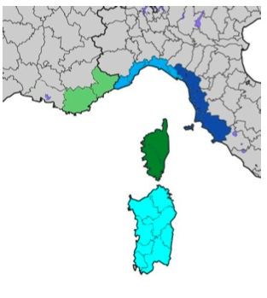
CONTEST «CIRCULAR PORTS» – IMPATTI-NO
Obiettivo: sostenere la presentazione di idee innovative finalizzate a sviluppare, in un’ottica di economia circolare, la valorizzazione dei rifiuti prodotti nei porti e sulle navi, come materia prima secondaria, nell’ottica del riuso in ambito portuale ed urbano.
Localizzazione degli interventi
Area italiana del territorio di cooperazione transfrontaliera del Progetto IMPATTI-NO
Liguria
La Spezia, Genova, Savona, Imperia
Sardegna
Cagliari, Sassari, Nuoro, Oristano, Carbonia-Iglesias, Medio Campidano, Ogliastra, Olbia-Tempio
Toscana
Livorno, Grosseto, Massa Carrara, Lucca, Pisa

Slide 3
CONTEST «CIRCULAR PORTS» – IMPATTI-NO
Persone fisiche (singole o in gruppo)
Beneficiari:
Intendono avviare un’attività di impresa con sede principale e/o operativa territorio di cooperazione transfrontaliera del Progetto IMPATTI-NO
Sono in possesso della cittadinanza europea
Assenza di condanne per reati gravi in danno dello Stato o della Comunità
Start up / neo imprese
Essere costituite da meno di 24 mesi dalla data di presentazione della candidatura
Sede legale / operativa aree di cooperazione
Essere iscritti ed attivi al RI del territorio di competenza
Essere in regola con pagamento diritto annuale, obblighi previdenziali e contributivi (DURC)
Altri
beneficiari
Istituzioni scolastiche

Slide 4
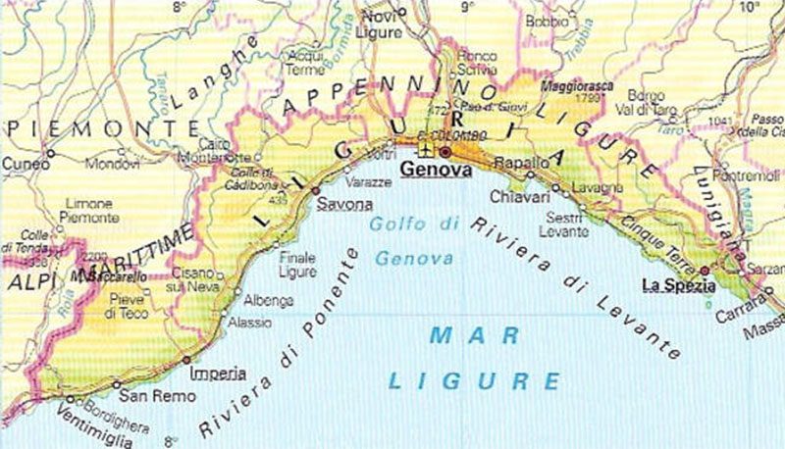
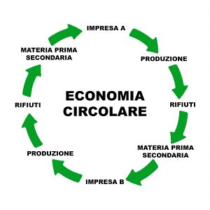
CONTEST «CIRCULAR PORTS» – IMPATTI-NO
Il focus dell’idea
La gestione e/o la valorizzazione dei rifiuti prodotti in «aree portuali» della Toscana (mare / terra) secondo la logica dell’economia circolare
Esempi di rifiuti
-Rifiuti biodegradabili di cucina e mense/altri rifiuti biodegradabili
-Rifiuti ingombranti
-Rifiuti delle operazioni di costruzione e demolizione
-Rifiuti da imballaggio (plastica, carta e cartone, vetro, metalli, materiali misti, etc.);
-Acque di lavaggio delle cisterne;
-Oli esausti
-Altre tipologie di rifiuti….

Slide 5
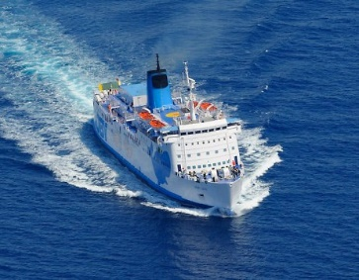
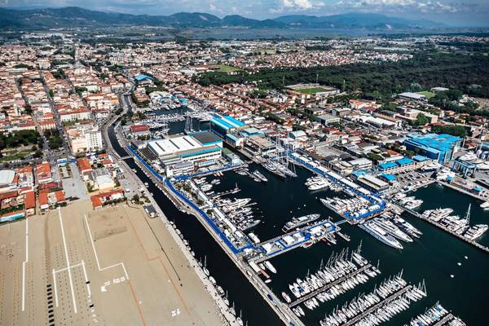
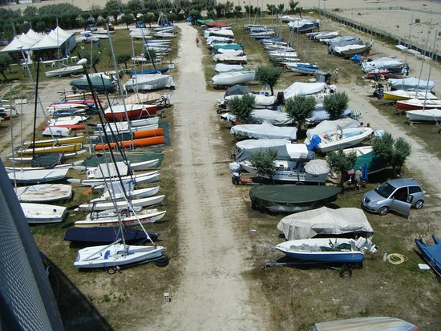
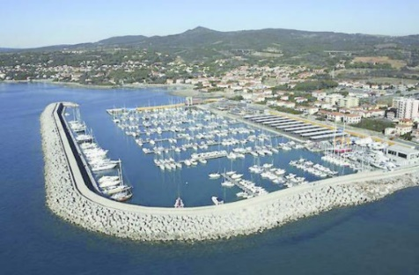
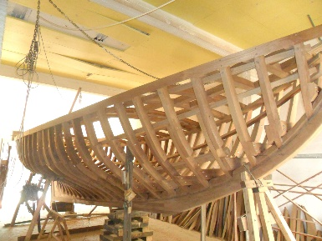
CONTEST «CIRCULAR PORTS» – IMPATTI-NO
Le aree di intervento dell’idea: la rete regionale dei porti (porti principali, approdi turistici e punti di ormeggio) e non solo… compagnie di navigazione, aree di rimessaggio e refitting, cantieri navali.….

Slide 6
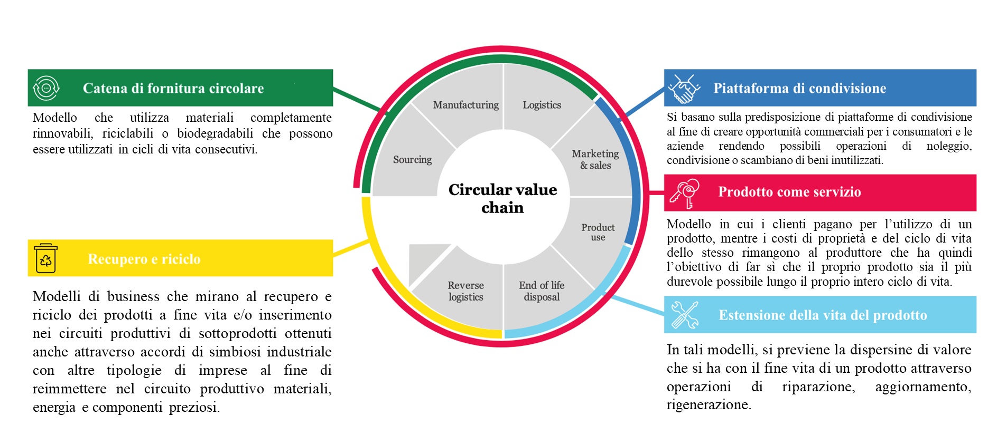
CONTEST «CIRCULAR PORTS» – IMPATTI-NO
Il modello di business dell’idea: alcuni possibili esempi
Cinque «circular business model»
secondo Accenture (2014)

Slide 7
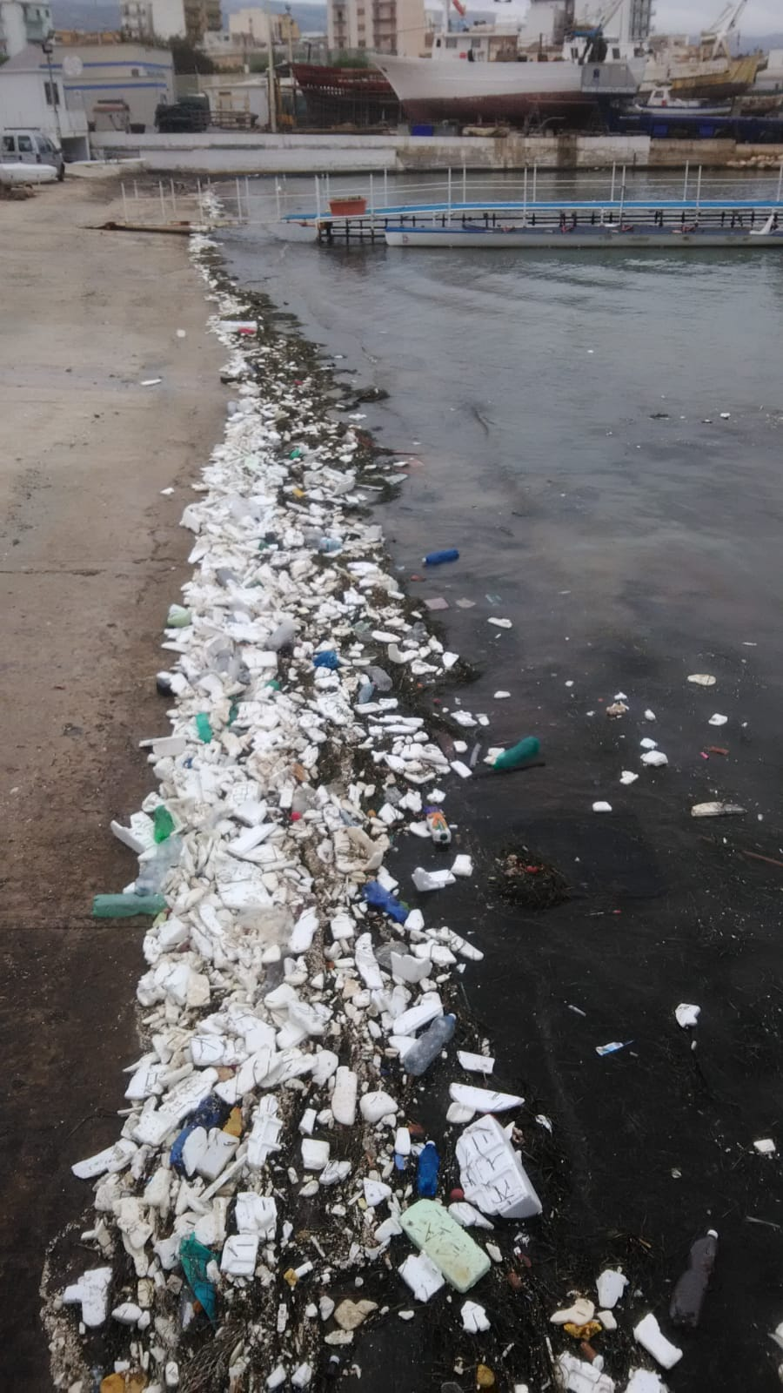
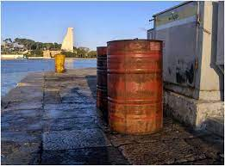

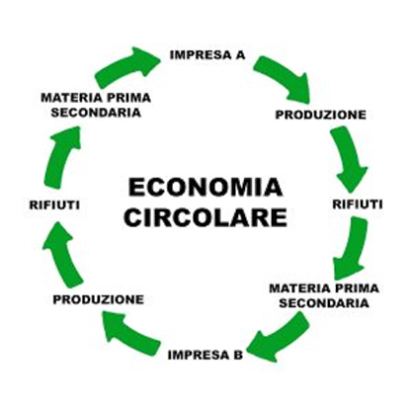

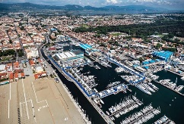

CONTEST «CIRCULAR PORTS» – IMPATTI-NO
Lo sviluppo dell’idea
ALCUNE ISPIRAZIONI DA BUONE PRASSI…
Campagne contro lo spreco alimentare vs compagnie
Sviluppo di una APP / un software
Miglioramento compostaggio a bordo
Campagne di sensibilizzazione dei passeggeri
Recupero e riciclo rifiuti anche per realizzare accessori / prodotti
Innovazione imballaggi / raccoglitori differenziata
RIFIUTI
MODELLO
AMBITI

Slide 8
CONTEST «CIRCULAR PORTS» – IMPATTI-NO
Menu «zero sprechi»
App che aiutano a differenziare i rifiuti, App che mettono in connessione chi produce/può recuperare un rifiuto
Compostiere «di comunità»
Produzione di nuovi materiali dai processi di recupero dei rifiuti
Riuso e sharing (di oggetti, spazi..)
Innovazione nei contenitori per rifiuti/introduzione di raccolta separata per specifiche frazioni di rifiuti
Lo sviluppo dell’idea
…E ULTERIORI SUGGERIMENTI…

Slide 9

CONTEST «CIRCULAR PORTS» – IMPATTI-NO
Ulteriori Condizioni per l’aggiudicazione
L’ambito di attività dell’impresa registrata ed avviata dovrà risultare coerente con l’idea progettuale candidata e con i temi e le finalità del progetto IMPATTI-NO
Acconsentire alla pubblicazione di una scheda di sintesi dell’idea di impresa nel Catalogo delle idee

Slide 10
CONTEST «CIRCULAR PORTS» – IMPATTI-NO
Premi
4.000 euro
Voucher in denaro
800 euro
Sardegna: 3 premi per la categoria “persone fisiche”
Liguria: 3 premi per la categoria “persone fisiche”
Toscana: 3 premi per la categoria “persone fisiche”
NB: In mancanza di candidature ritenute eleggibili ai fini dell’assegnazione dei premi si potrà procedere alla ridestinazione delle risorse tra i territori di competenza

Slide 11

CONTEST «CIRCULAR PORTS» – IMPATTI-NO
La scheda progettuale
I criteri di valutazione
Il profilo professionale
Gli elementi di innovatività
L’idea generale
Il mercato di riferimento
Il piano economico finanziario
La dimensione multistakeholder
La replicabilità
Criteri | Punteggio massimo
IMPATTO CIRCOLARE | 30 pt
INNOVATIVITA’ | 30 pt
FATTIBILITA’ E PROSPETTIVE DI MERCATO | 30 pt
REPLICABILITA’ | 20 pt
DIMENSIONE MULTISTAKEHOLDER | 20 pt
Per essere ammessi alla graduatoria è necessario raggiungere un punteggio minimo di 70.
In caso di parità di punteggio di due o più proponenti, il premio verrà assegnato alla proposta che totalizza il punteggio superiore indicato nel criterio n. 1

Slide 12
CONTEST «CIRCULAR PORTS» – IMPATTI-NO
L’analisi di contesto
AdSP Mar ligure occidentale
http://interreg-maritime.eu/web/impattino
Stato dell’arte in materia di gestione dei rifiuti
Criticità in materia di gestione dei rifiuti
Azioni da realizzare nell’ottica di economia circolare
Gestione azioni da realizzare nell’ottica di economia circolare
AdSP Mar ligure orientale
Report T1.2.1
PIANO D’AZIONE PER LA GESTIONE INTEGRATA DEI RIFIUTI E REFLUI NEL PORTO
CIREM
Genova
La Spezia
AdSP Tirreno Settentrionale
Livorno
Piombino
CCIAA MT / SSSA
Cagliari

Slide 13
CONTEST «CIRCULAR PORTS» – IMPATTI-NO
L’analisi di contesto…altri spunti
http://interreg-maritime.eu/web/grrinport/-/online-i-materiali-del-webinar
http://interreg-maritime.eu/it/web/prismamed/-/prodotti-e-gli-output-di-progetto
PROGETTO GRRINPORT
PROGETTO PRISMAMED
Genova
La Spezia
Livorno
Piombino
Cagliari

Slide 14
CONTEST «CIRCULAR PORTS» – IMPATTI-NO
Deadline 2021
Modalità di partecipazione
14 maggio Presentazione domanda
15 maggio Registrazione ed avvio impresa
14 giugno Pubblicazione graduatoria
Entro fine luglio
Premiazione e liquidazione premio
I candidati interessati devono produrre ed inviare:
  la domanda di partecipazione
  la scheda progetto
  ulteriori allegati
mediante la propria casella di posta elettronica certificata (PEC) con invio all’indirizzo di posta elettronica cameradicommercio@pec.lg.camcom.it
Nell’oggetto della PEC deve essere indicata la dicitura: “Contest CIRCULAR PORTS - IMPATTI-NO”.
Il termine ultimo per l’invio telematico delle candidature è il 14 maggio 2021.

Slide 15
CONTEST «CIRCULAR PORTS» – IMPATTI-NO
La documentazione (bando e relativa modulistica) è disponibile:
- sul sito della Camera di Commercio della Maremma e del Tirreno
https://www.lg.camcom.it/pagina2696_contest-circular-ports.html
- sul sito vetrina del progetto IMPATTI-NO
http://interreg-maritime.eu/it/web/impattino/-/concours-circular-port-impatti-no

Slide 16
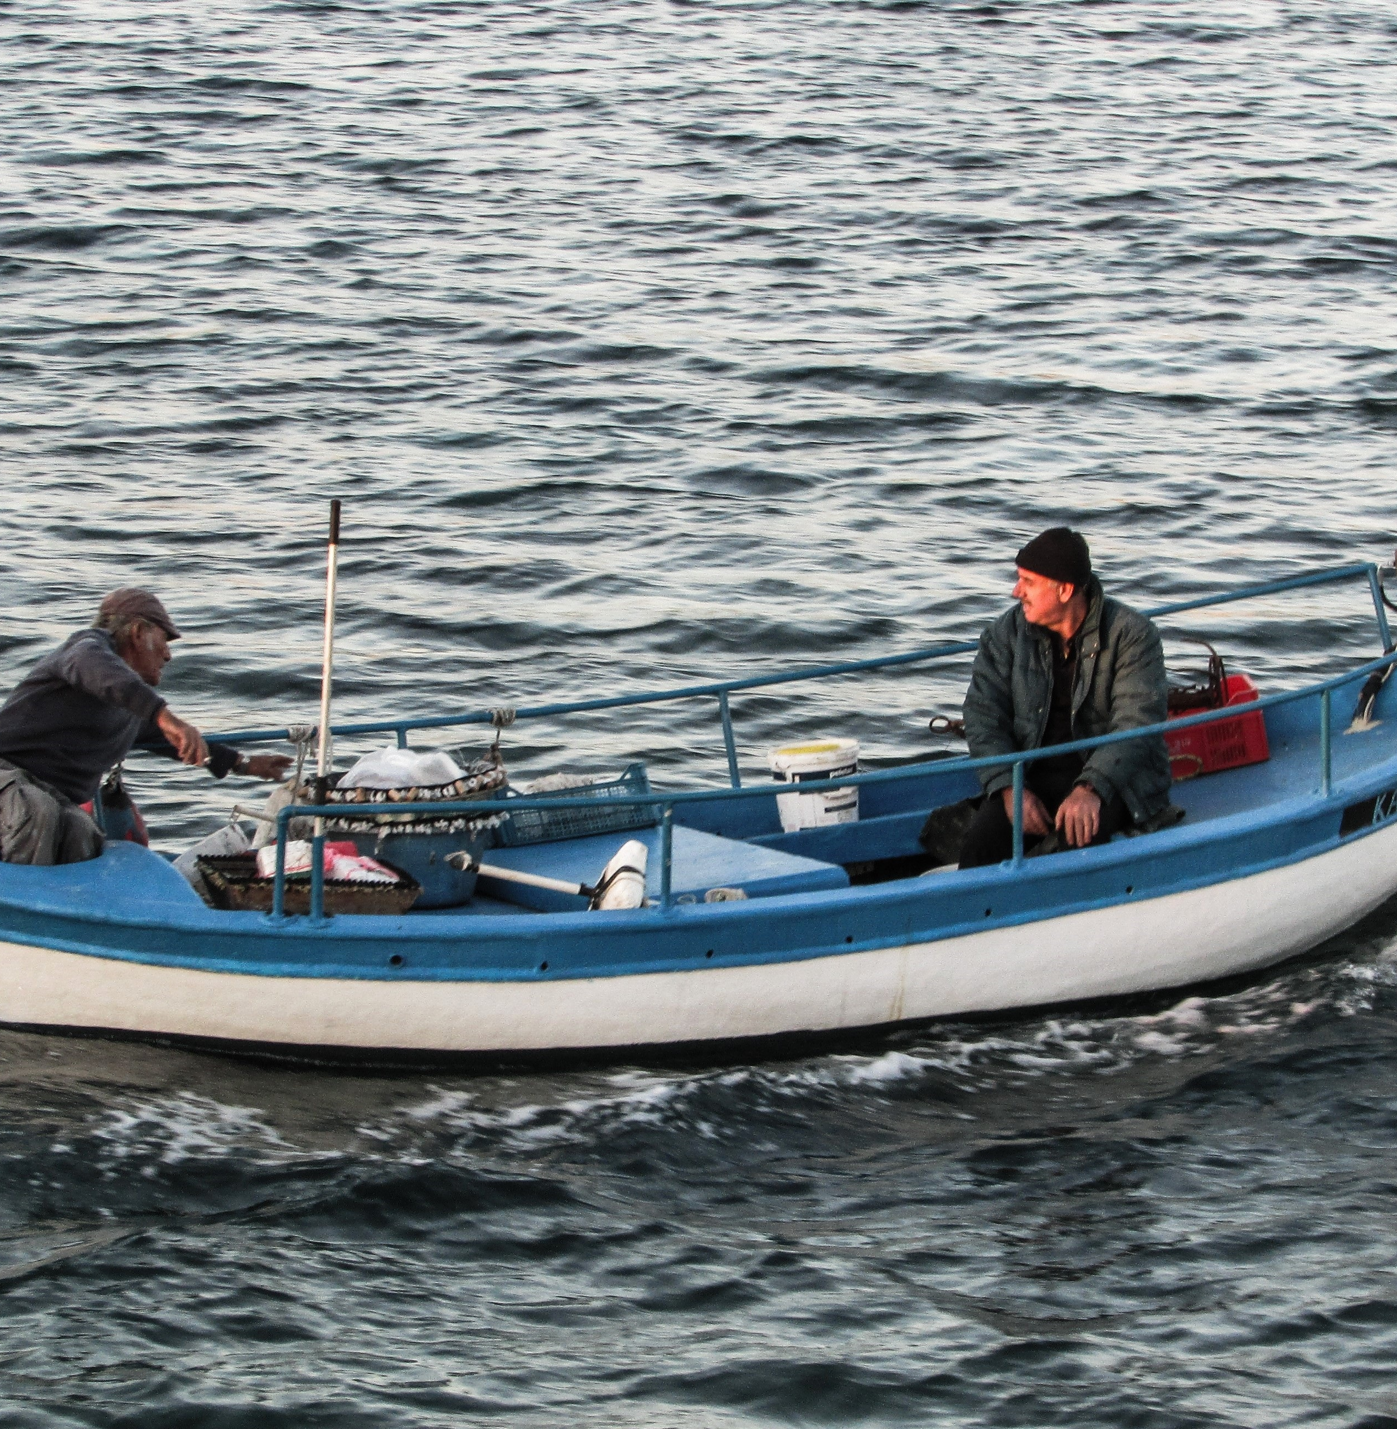

CONTEST «CIRCULAR PORTS» – IMPATTI-NO
E se hai bisogno di ulteriori informazioni non esitare a contattarci…
Luca Bilotti: 0564 430 212 luca.bilotti@lg.camcom.it
Selene Bottosso: 0586 231 259 selene.bottosso@lg.camcom.it
Oppure scrivi a: promozione@lg.camcom.it

